Slide 1
Online Classroom
วิชาแนะแนว
เรื่อง “เข้าใจอารมณ์"
โรงเรียนนาเชือกพิทยาสรรค์
สำนักงานเขตพื้นที่การศึกษามัธยมศึกษามหาสารคาม
โต๊ะครูตอย

Slide 2
Online Classroom
โต๊ะครูตอย

Slide 3
อารมณ์ คือ...
Online Classroom
ภาวะความรู้สึกทางใจที่เปลี่ยนแปลงไป
ตามสิ่งกระตุ้นทั้งจากภายในและภายนอก

Slide 4
อารมณ์เชิงบวกและเชิงลบ
Online Classroom
อารมณ์เชิงบวก
อารมณ์เชิงลบ

Slide 5
มีความสุข
Online Classroom

Slide 6
ประหลาดใจ
Online Classroom

Slide 7
หงุดหงิด
Online Classroom

Slide 8
ตกใจ
Online Classroom

Slide 9
ผิดหวัง
Online Classroom

Slide 10
ตื่นเต้น
Online Classroom

Slide 11
สิ้นหวัง
Online Classroom

Slide 12
เศร้า/เสียใจ
Online Classroom

Slide 13
โกรธ/โมโห
Online Classroom

Slide 14
เพิกเฉย
Online Classroom

Slide 15
เบื่อหน่าย
Online Classroom

Slide 16
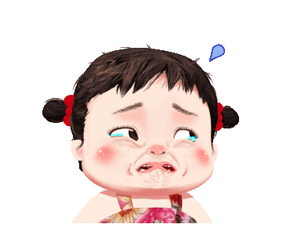
หวาดกลัว
Online Classroom

Slide 17
ไร้ความหวัง
Online Classroom

Slide 18
รู้สึกผิด
Online Classroom

Slide 19
สนุกสนาน
Online Classroom

Slide 20
เขินอาย
Online Classroom

Slide 21
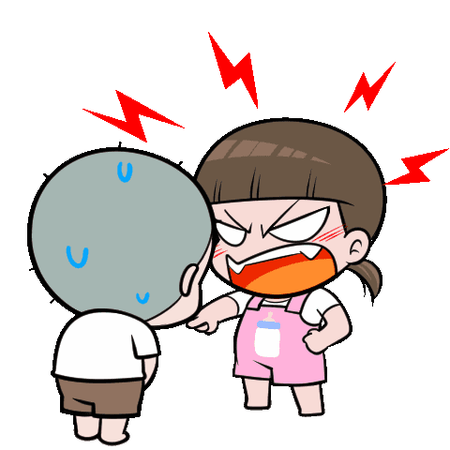
ก้าวร้าว
Online Classroom

Slide 22
มีความหวัง
Online Classroom

Slide 23
มุ่งมั่นในการทำงาน
Online Classroom

Slide 24
ภูมิใจ
Online Classroom

Slide 25
มั่นใจ
Online Classroom

Slide 26
เหงา
Online Classroom

Slide 27
อิจฉา
Online Classroom

Slide 28
ขอบคุณ
Online Classroom

Slide 29
ขอบคุณ
Online Classroom

Slide 30
Online Classroom

Slide 31
สำรวจอารมณ์ตัวเองภายในวันนี้
Online Classroom
อารมณ์เชิงบวก
อารมณ์เชิงลบ

Slide 32
Online Classroom
Thank You
ครูแนะแนวใจดี
โต๊ะครูพิมพ์

